Slide 1

El tiempo frente a una pantalla y los efectos negativos de este en adultos y niños

Slide 2
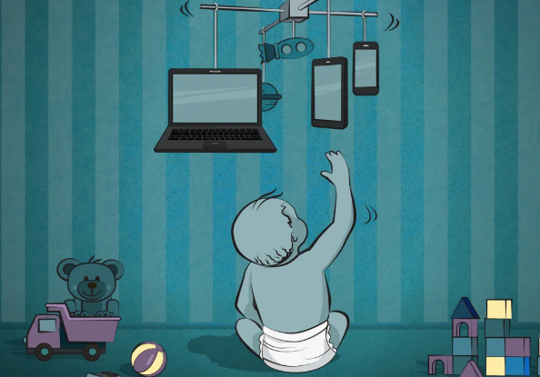
Los niños deben limitar el tiempo frente a las pantallas de 1 a 2 hs.

Slide 3

Para evitar el uso excesivo de pantalla, se puede fomentar otras actividades y no permitir pantallas en las habitaciones.

Slide 4
Para alejarse de las pantallas: - tratar de usar las pantallas para aprender y menos videos. -limitar el tiempo que usamos el celular y la televisión -tratar de hacer las cosas al aire libre, como las tareas de la escuela, leer libros.

